Slide 1
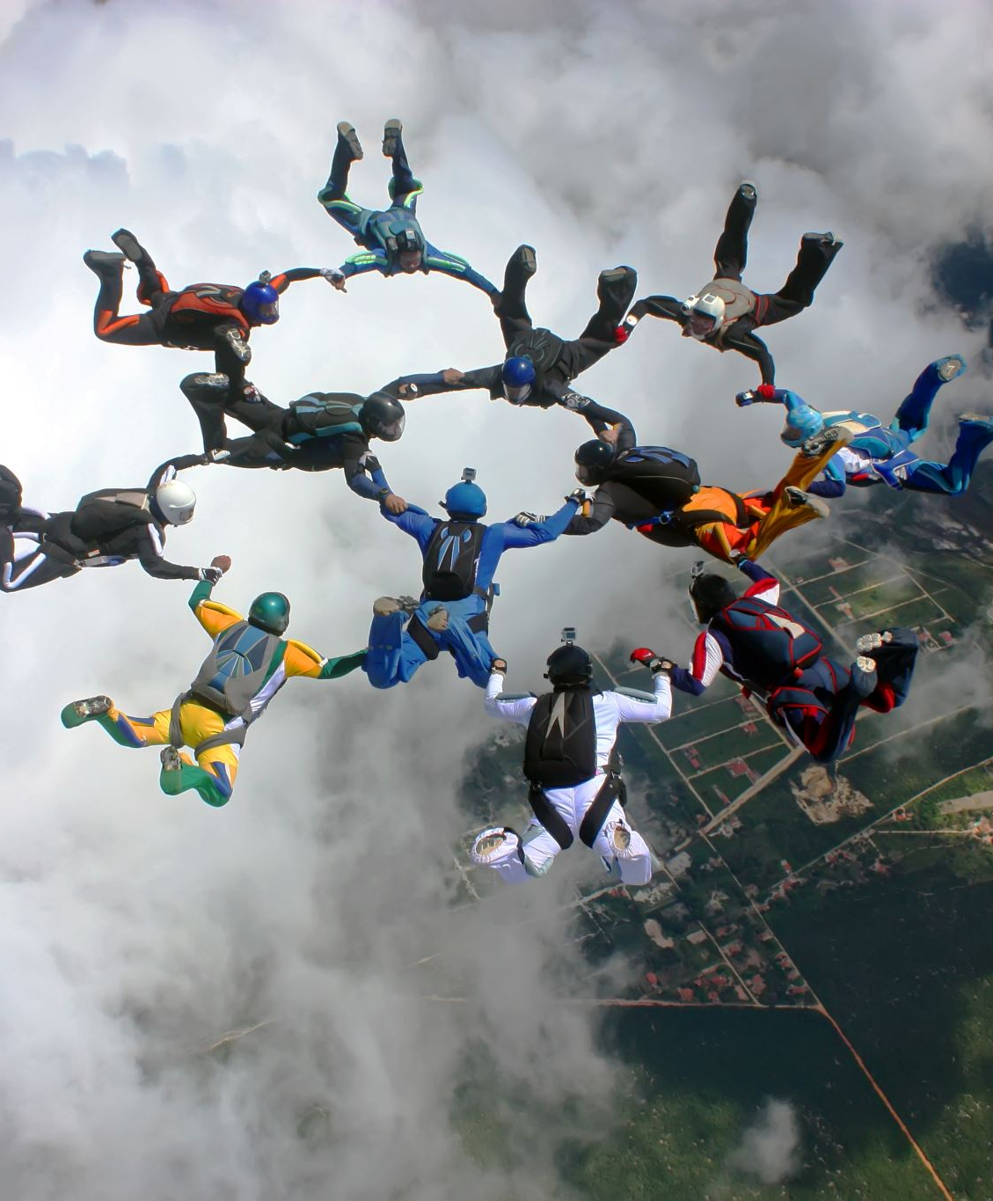
Superhelden
German advanced

Slide 2
Warm UP Spiel !!

Slide 3
Superheld
An was denkt ihr, wenn ihr das Wort Superheld hört?
Deutscher Superheld ?
Amerikanischer Superheld ?

Slide 4
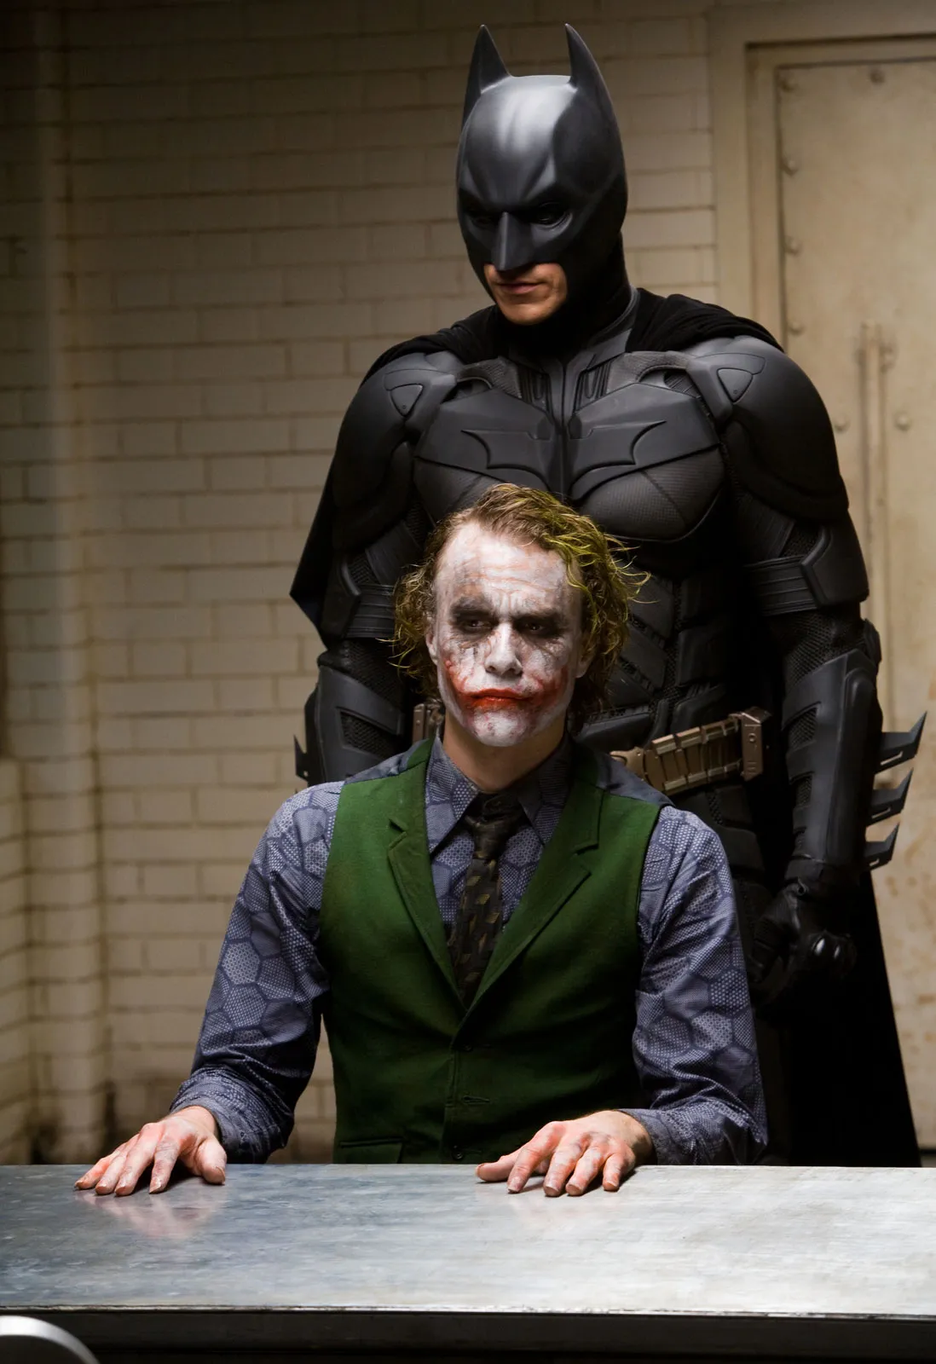
Wer ist dein Lieblingssuperheld?
Batman, Superman, Spider Man, Captain Amerika, Wolverine,……
Warum ist er dein Lieblingsuperheld?
Welche Eigenschaften hat er ?

Slide 5
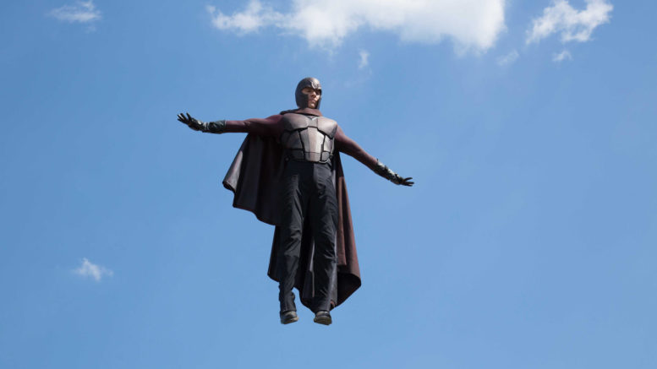
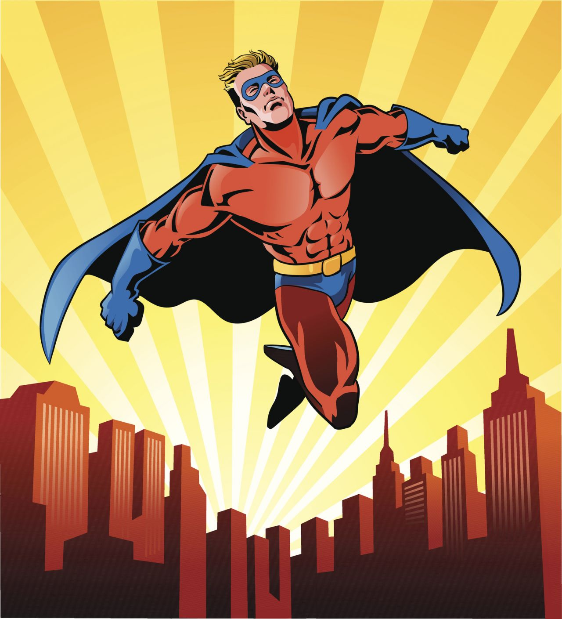
Wenn du ein Superheld wärst, welche Fähigkeiten würdest du gerne haben?
Fliegen, Unsichtbar machen, Teleport, Ich kann mich in jede Persom verwandeln, Spinnen Eigenschaften (Spider Man), Mit Tieren sprechen, Gedanken lessen, Das Wetter kontrollieren, Feuer beherschen, Wasser kontrollieren, Telekinese,…..
Suche dir drei Fähigkeiten aus
Warum würdest du diese drei Fähigkeiten nehmen

Slide 6
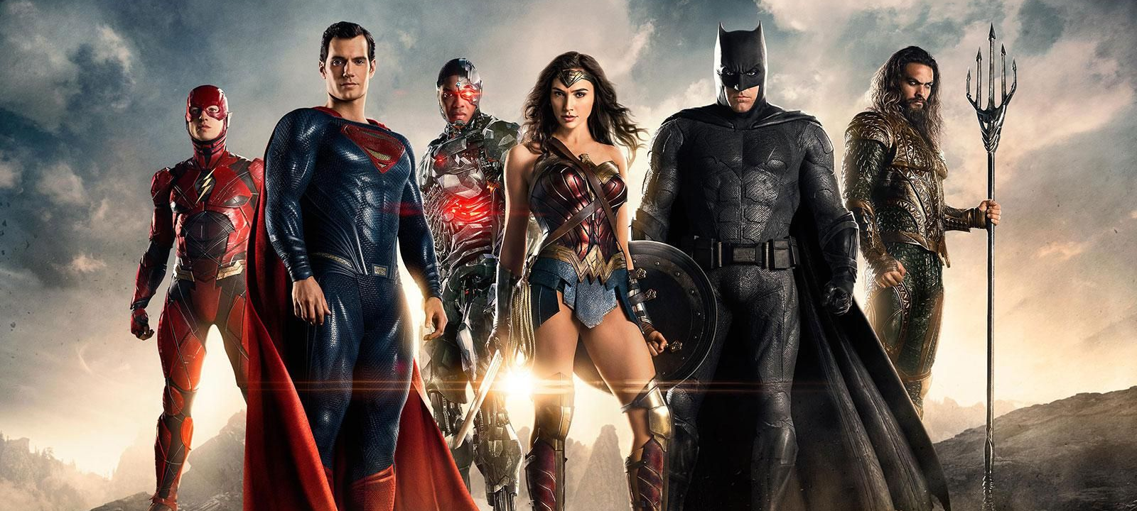
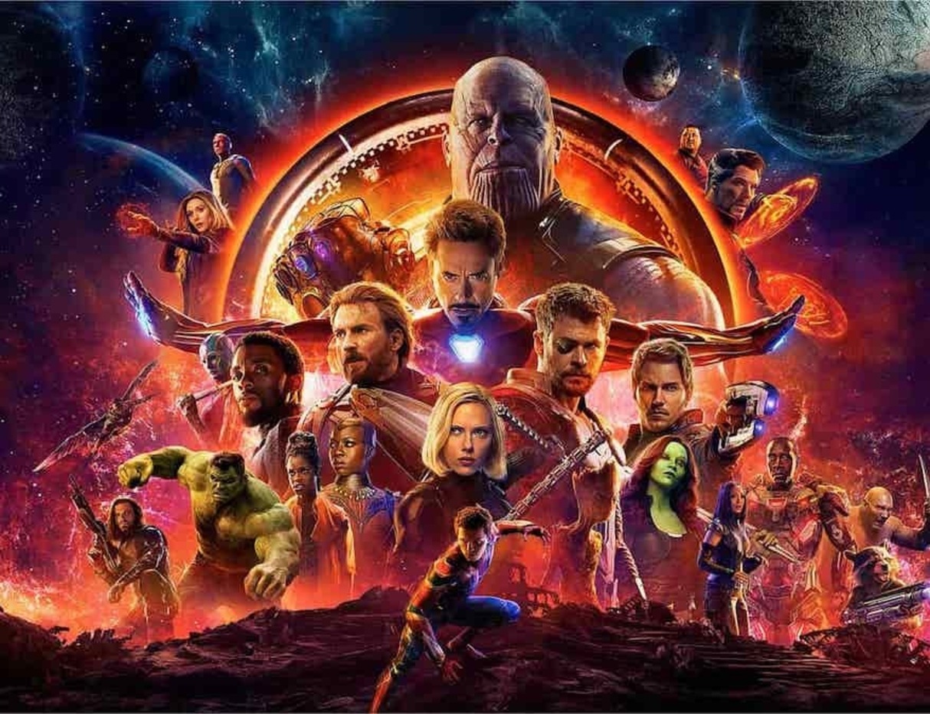
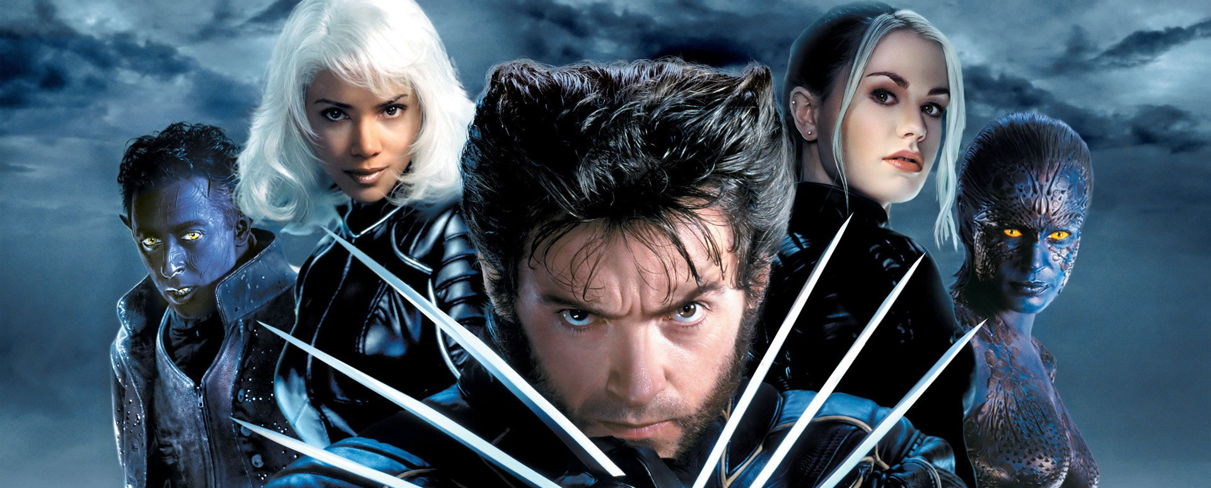
Szenario: Die Welt wird angegriffen und du musst ein Team aus Superhelden zusammen stellen
Welche 5 Superhelden würdst du wählen?
Warum diese 5?

Slide 7
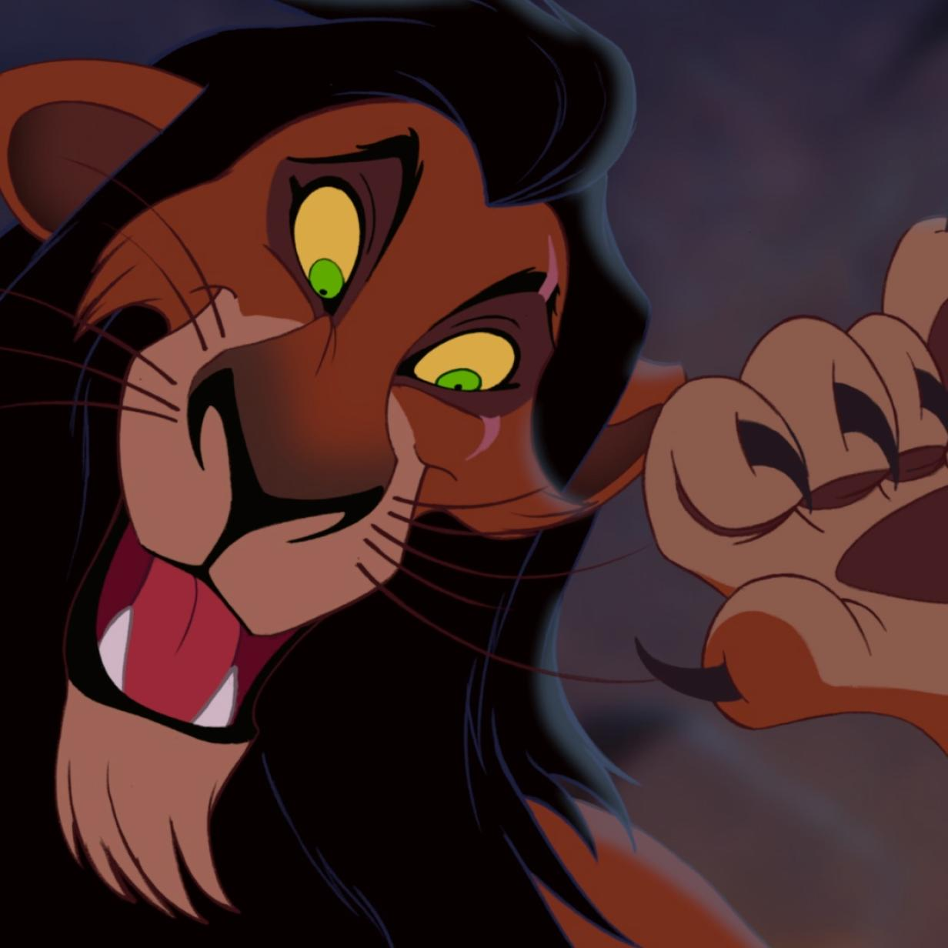
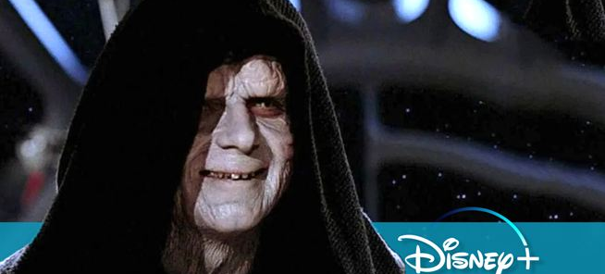
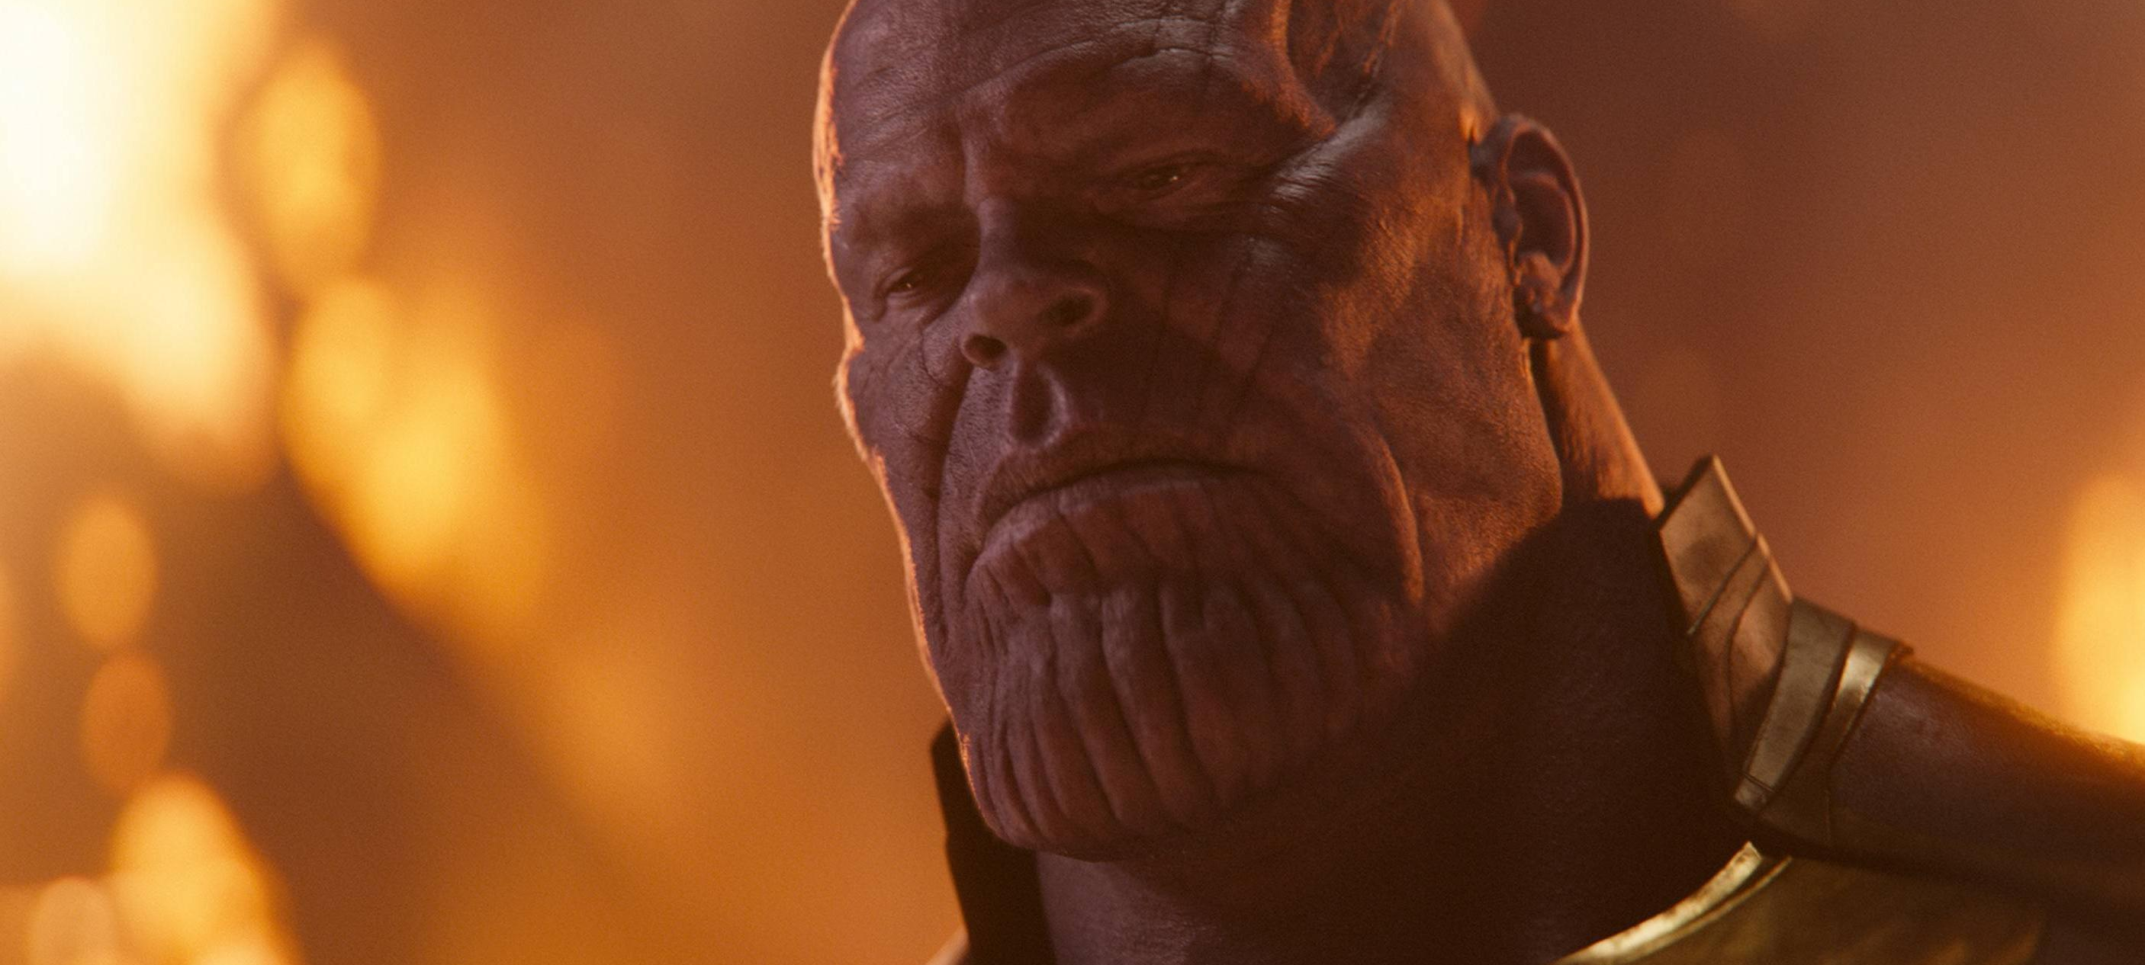
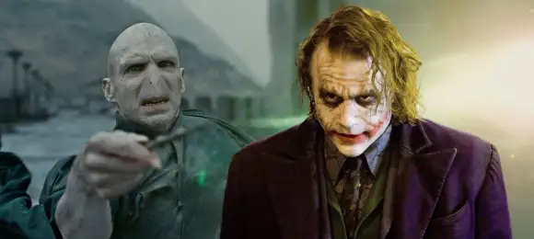
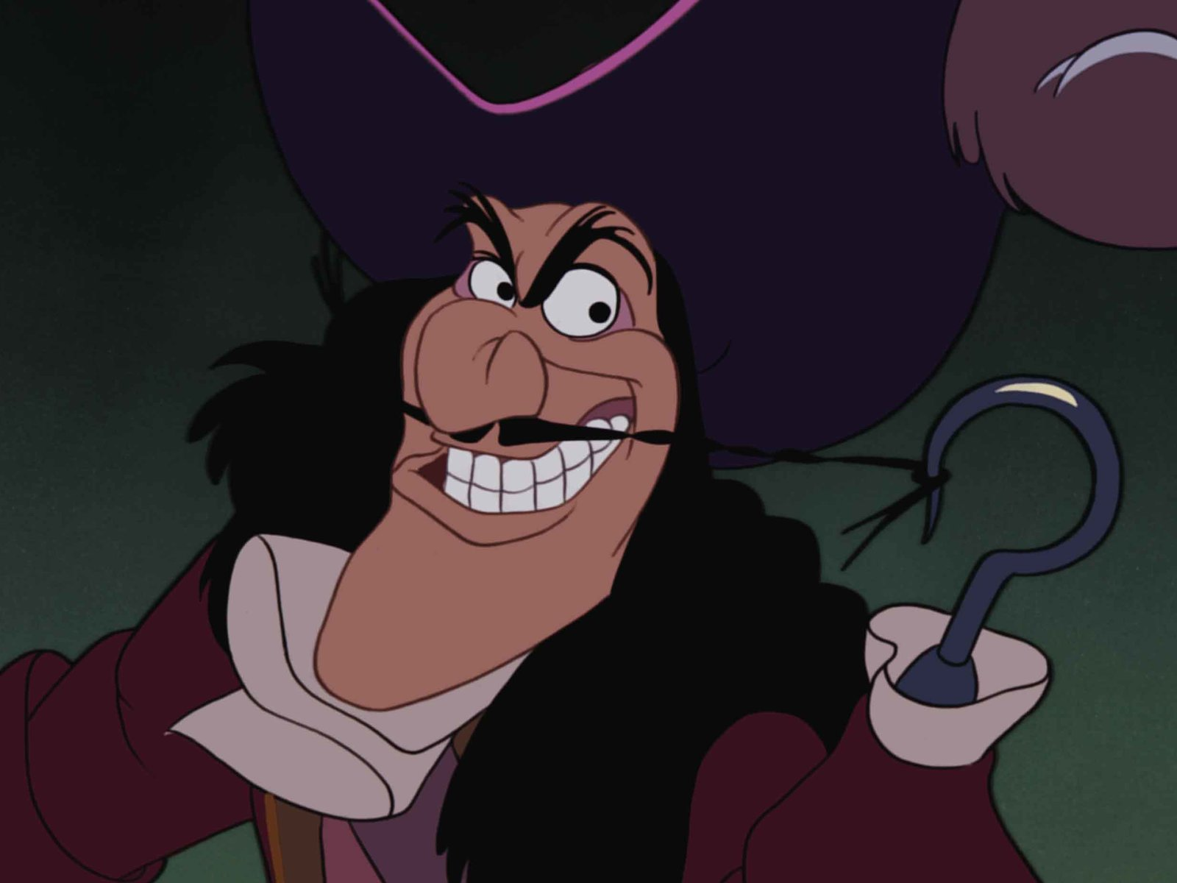
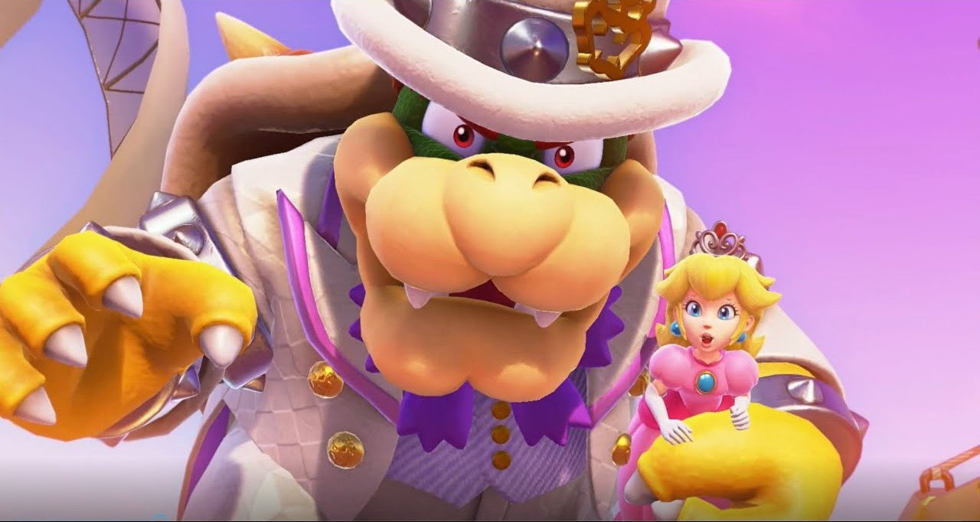
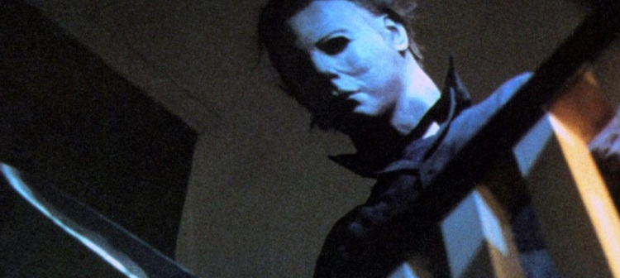
Wer ist dein Lieblings-Bösewicht?
Welche Eigenschaften magst du an ihm?
Welche nicht?
Welchen Bösewicht, magst du nicht?
Warum?

Slide 8
Magst du Superhelden Filme?
Was magst du daran?
Was magst du daran nicht?
Welches ist dein Lieblings-Superhelden-Film?

